Slide 1
Использование TEACCH структурирования в работе с детьми с ОВЗ
МДОУ «Детский сад № 35»
Ярославль
2018

Slide 2
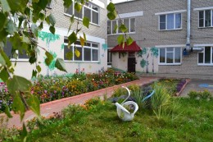
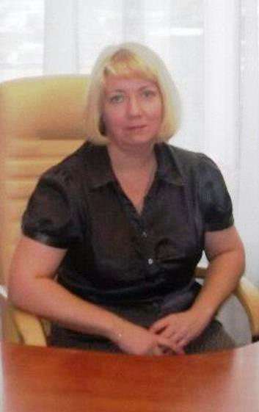
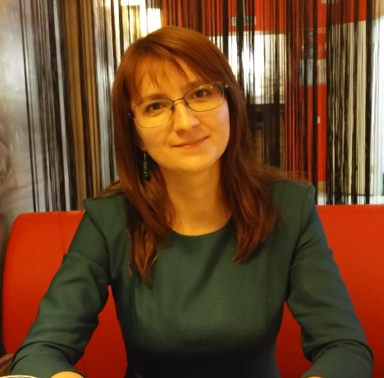
Муниципальное дошкольное образовательное учреждение «Детский сад № 35»
150022 г. Ярославль ул. Лётная-8
Телефон (4852) 31-38-62; (4852) 32-85-56
email:yardou035@yandex.ru
________________________________________________
Заведующий МДОУ д/с № 35
Хорошулина Наталия Валентиновна
Руководитель творческой группы
по внедрению инновационной деятельности в ДОУ,
учитель-логопед
Лисина Ирина Андреевна
Notes:
Какую пользу получит аудитория от презентации: взрослых учащихся больше интересует предмет, если они знают, почему и насколько он важен для них.
Уровень знаний докладчика по теме: кратко укажите свои профессиональные успехи в этой области или объясните, почему участникам интересно будет вас послушать.

Slide 3
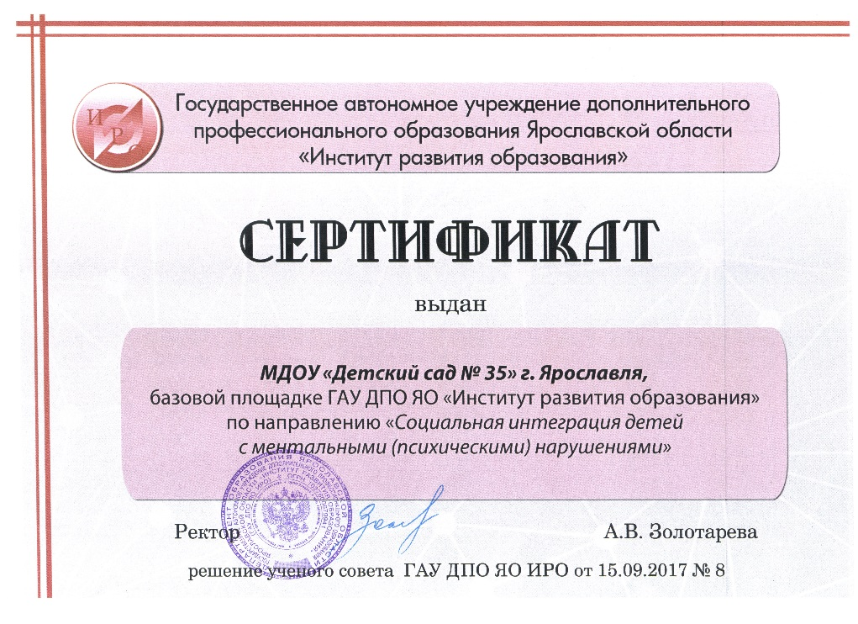
https://mdou35.edu.yar.ru/innovatsionnaya_deyatelnost_v_dou/inovatsionnaya_deyatelnost.html
Согласно решению учебного совета ГАУ ДПО ЯО ИРО от 15.09.2017года №8, МДОУ д/с № 35 является базовой площадкой ГАУ ДПО ЯО «Институт развития образования» по направлению «Социальная интеграция детей с ментальными (психическими) нарушениями»
Тема: «Использование альтернативной и дополнительной коммуникации при работе с детьми с задержкой речевого развития раннего возраста и другими категориями ОВЗ дошкольного возраста»
Цель: апробация инновационного опыта использования средств дополнительной и альтернативной коммуникации в работе с детьми с ОВЗ дошкольного возраста
Куратор базовой площадки
Руководитель проектов АНО «Центр социальных проектов «Участие»
Координатор Сообщества родителей с аутизмом Ярославской области
Омарова Галина Владимировна
аутизм.su

Slide 4
Один из актуальных вопросов логопедии – поиск эффективных методик формирования коммуникативных умений дошкольников с ОВЗ, поскольку способствует реализации социального заказа, стоящего перед системой специального образования.
Такая же задача стоит и перед специалистами нашего ДОУ
Коммуникация — процесс установления и развития контактов между людьми, возникающий в связи с потребностью в совместной деятельности, включающий в себя обмен информацией, обладающий взаимным восприятием и попытками влияния друг на друга.
Коммуникативные компетенции – основное условие развития ребёнка, важнейший фактор формирования личности.
Что тормозит развитие коммуникативной компетенции у детей с ОВЗ?
Несформированность фонетико-фонематического строя речи
Несформированность лексического-грамматического компонентов речевой системы
Несамостоятельность, несформированность блока планирования
Речевые и коммуникативные умения взаимообусловлены

Slide 5
Анализ зарубежных
психолого-педагогических
исследований
Результаты современных
исследований в сфере логопедии
Б.М.Гриншпун, В.А. Ковшиков, И.И.Панченко, И.А.Смирнова, М.Е. Хватцев
F.Silverman, M.Critchley, H.Rye, M.D.Skjorten
направлены:
- на развитие механизмов речевой деятельности
- на формирование импрессивной и экспрессивной речи
целесообразно использовать работе
преимущественно вспомогательные
коммуникативные технологии,
альтернативные средства коммуникации
это позволяет формировать базу общения и необходимые коммуникативные навыки без использования речи.
методики развития навыков общения, коммуникативной деятельности требуют дальнейшей разработки и развития
считают, что альтернативные коммуникативные технологии полностью не заменяют речь
Мы считаем, что использование любых подходов в работе с неговорящим ребенком оправданно, если при этом учитываются индивидуальные потребности и особенности этого ребенка, а также обеспечивается доступность выбранных средств.

Slide 6
Альтернативная коммуникация (дополнительная, тотальная;ААС- Augmentative and Alternative Communication) — это все способы коммуникации, дополняющие или заменяющие обычную речь людям, если они не способны при помощи неё удовлетворительно объясняться.
ТЕАССН – сокращенно от Treatment and Education for Autistic and related Communication handicapped Children
Программа ориентирована на упорядоченность действий и определённый ритуализм, на создание комфортной для ребенка коррекционно-развивающей среды, в которая помогает минимизировать стресс, тревогу и повышает уровень самостоятельности воспитанников.
В основе программы лежит идея структурированного обучения
Структурирование
пространства
Структурирование
времени
Структурирование
деятельности

Slide 7
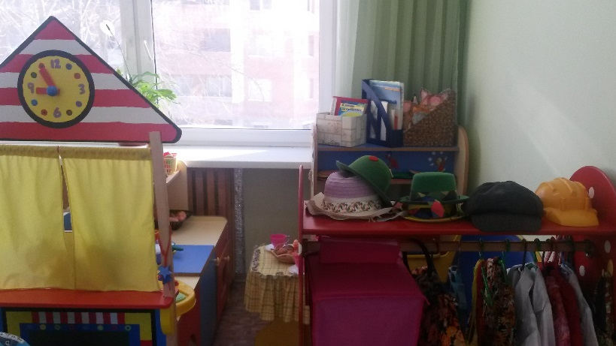
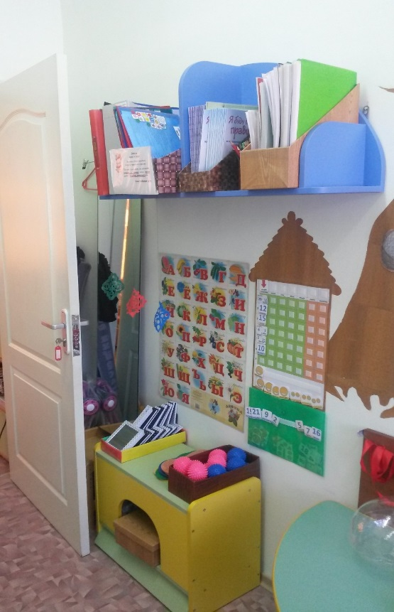
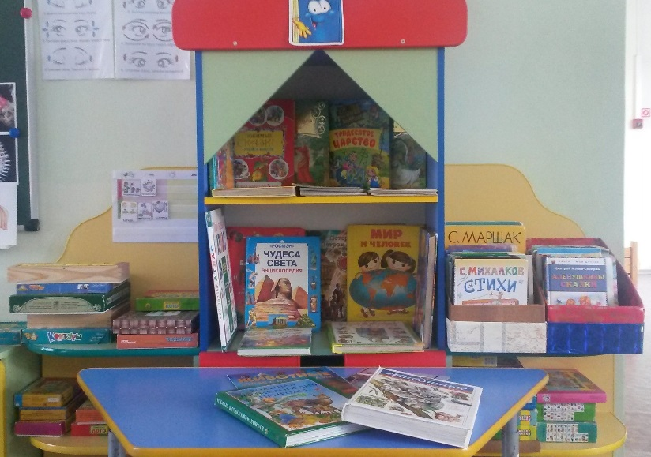
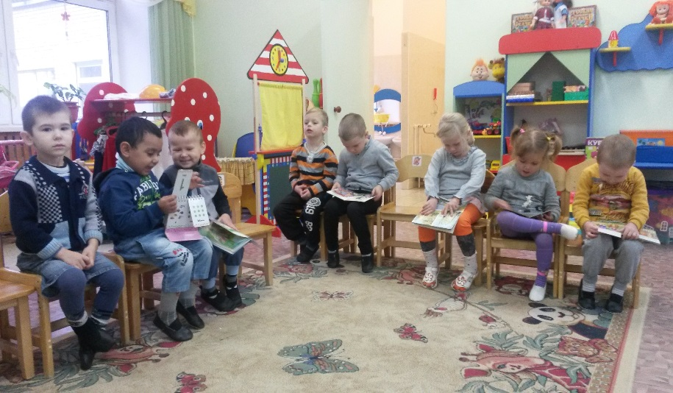
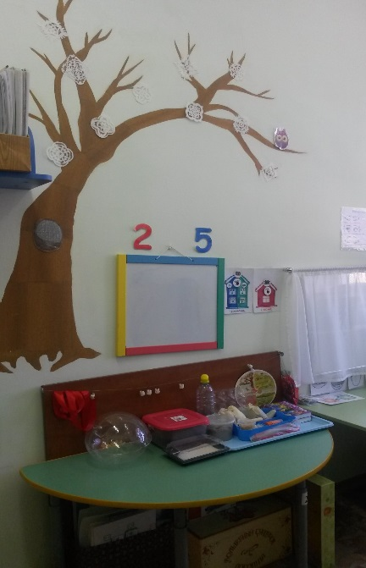
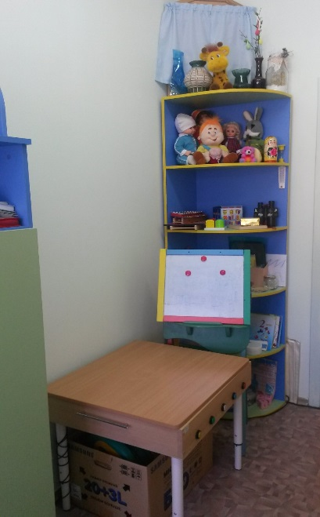
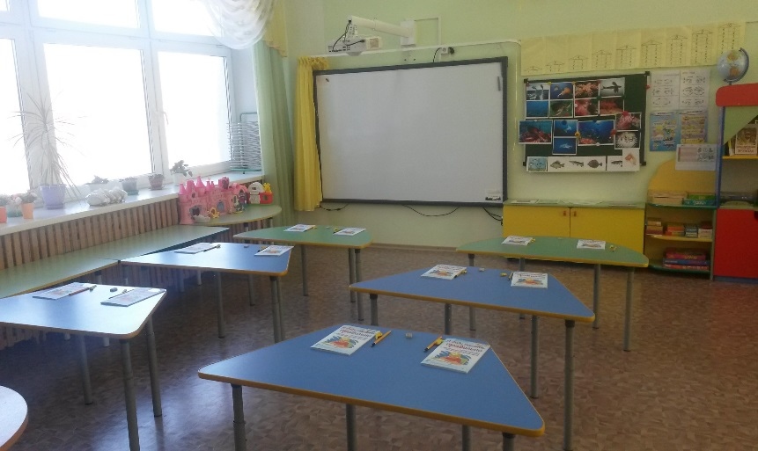
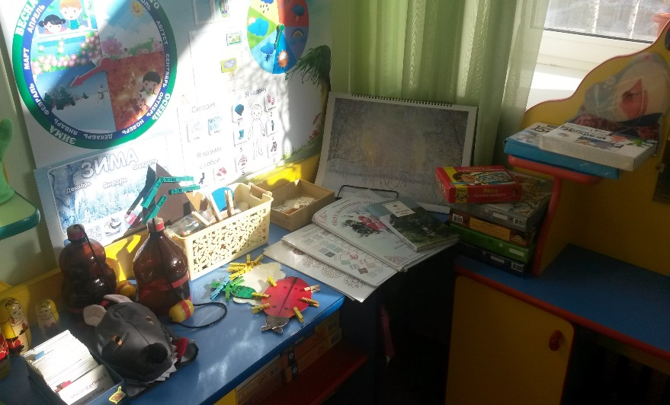
Структурирование пространства

Slide 8
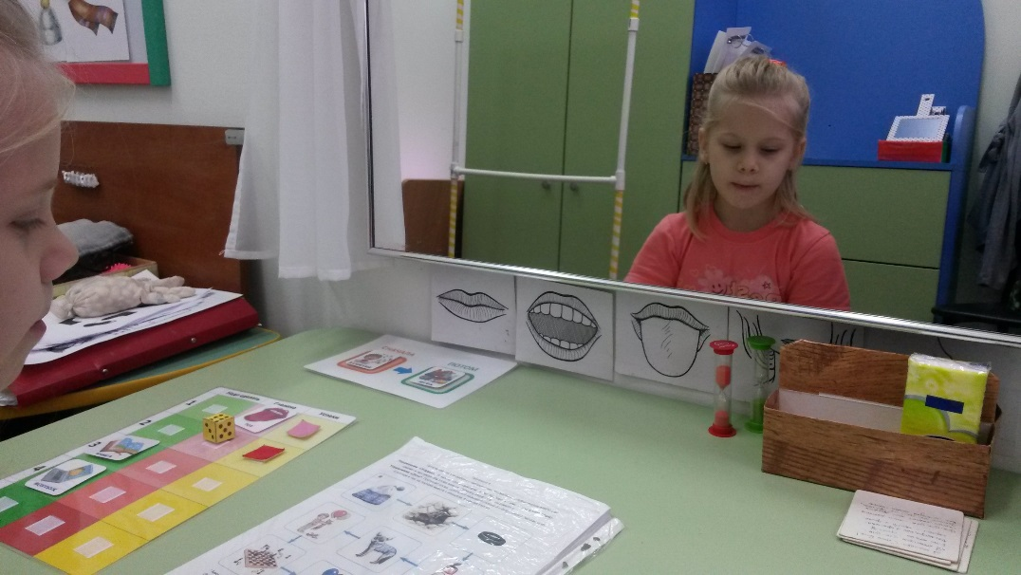
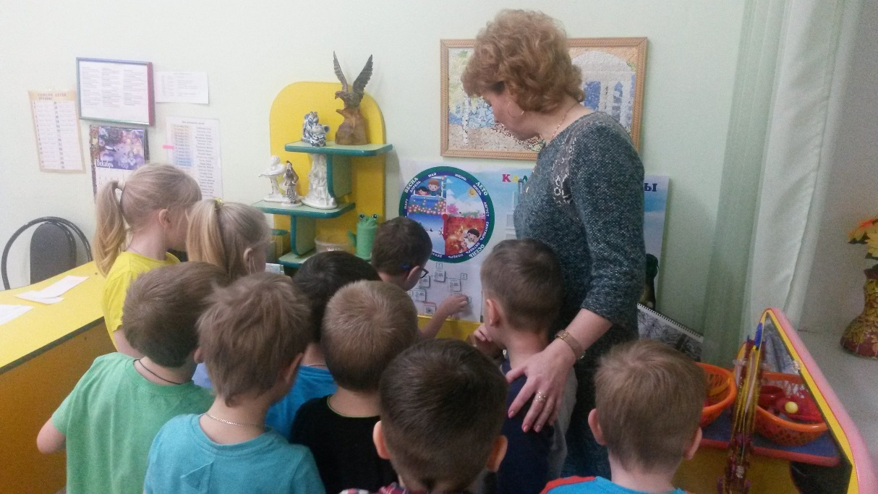
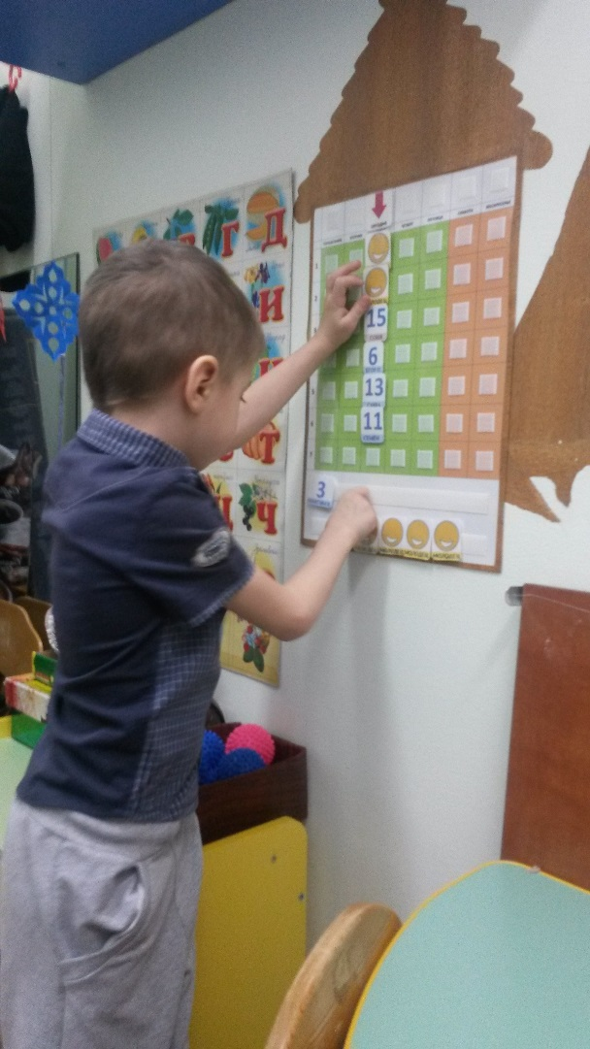
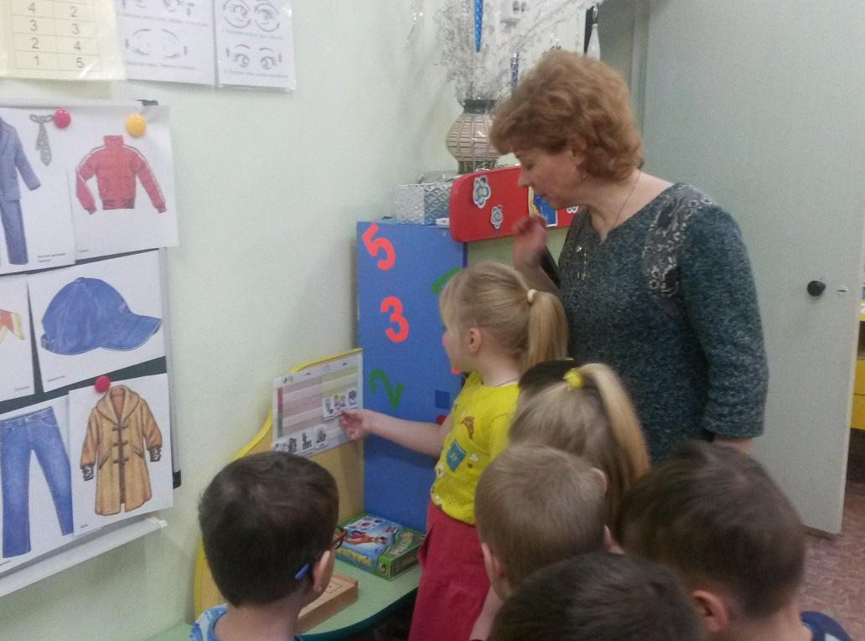
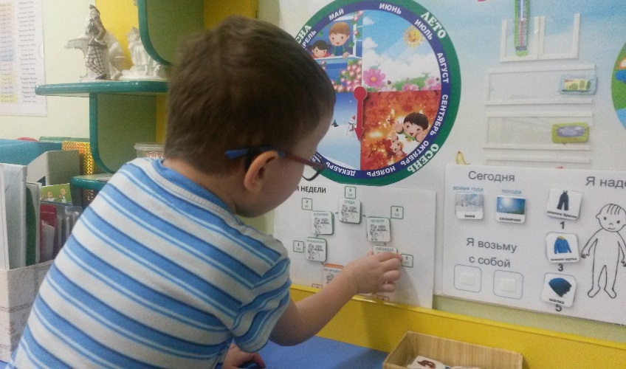
Структурирование времени и деятельности

Slide 9
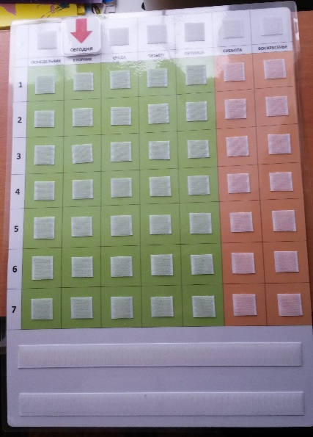
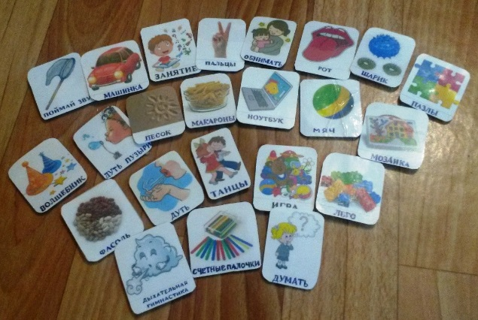
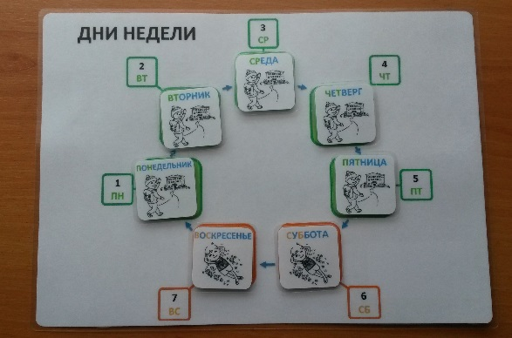
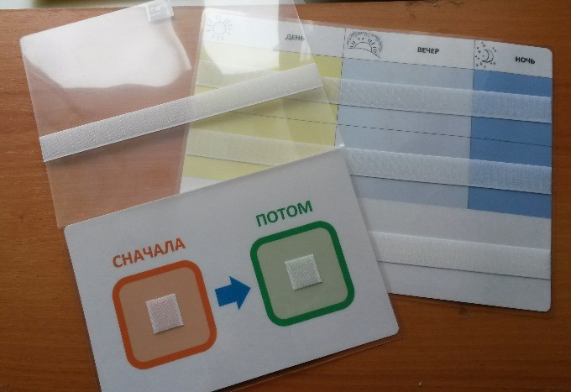
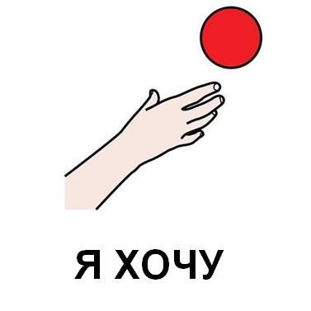
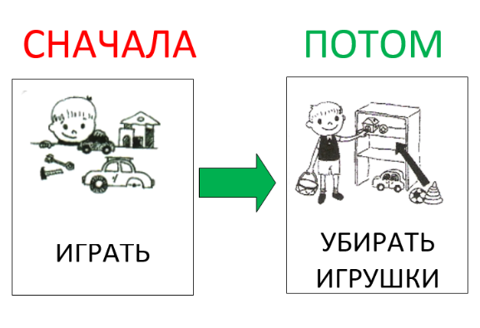
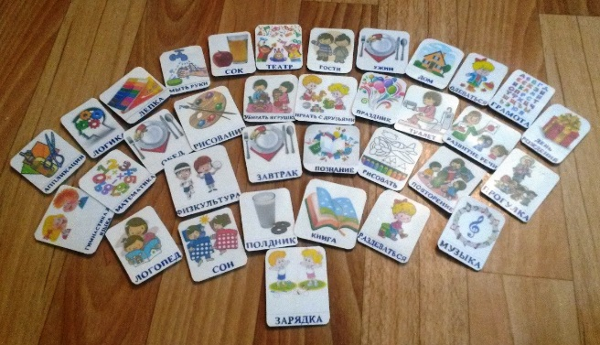
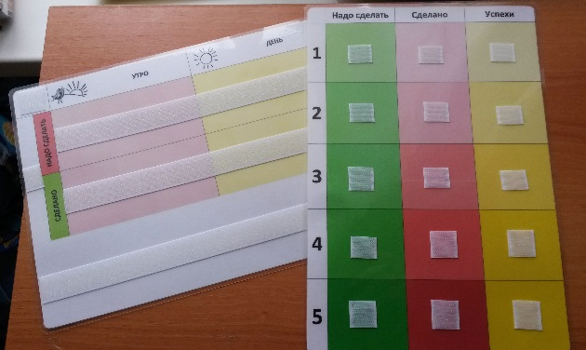
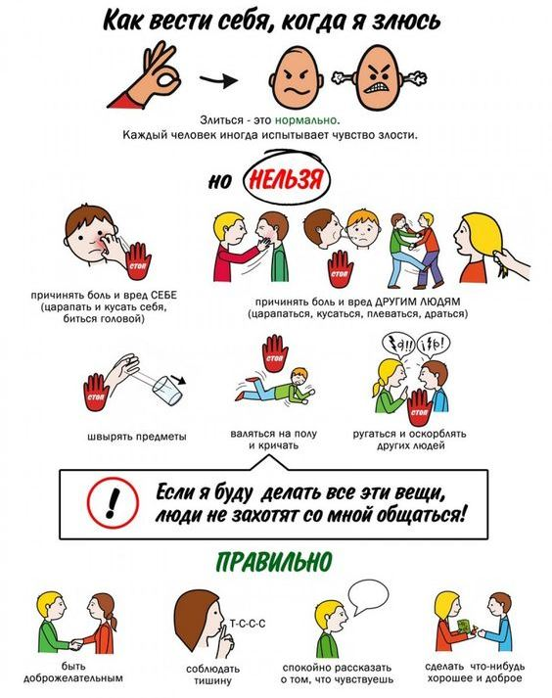
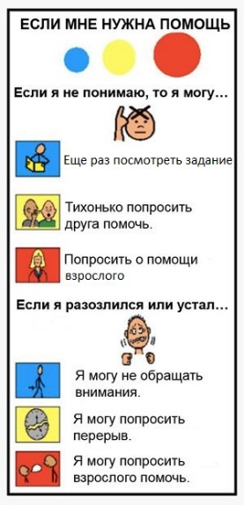
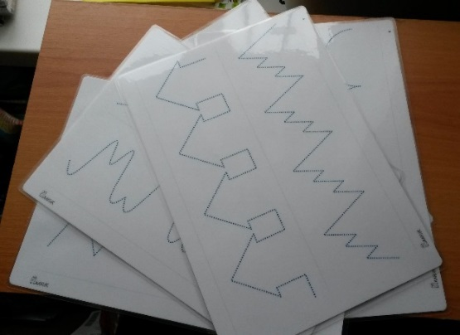
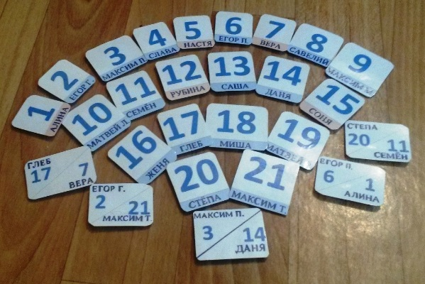
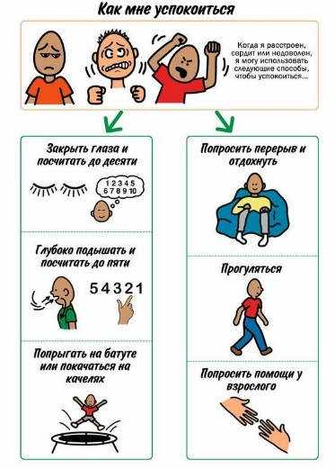
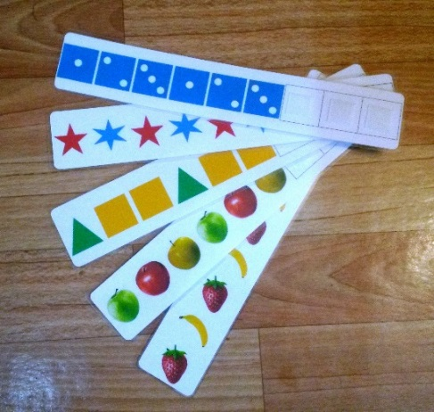
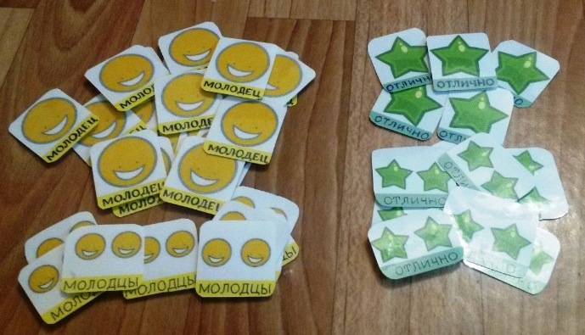
Как все начиналось
?
соблюдай тишину

Slide 10
Основные трудности
Трудно и долго, т.к. требуется постоянное обучение, поиск новых идей и решений, постоянная самомотивация.
Необходимость соблюдать четкие структуры, дисциплину, единообразие с чуткостью и креативностью.
Каждый педагог, общаясь с воспитанниками должен помнить, что ребенок имеет право спрашивать, отказываться или соглашаться, инициировать совместную деятельность, знать о том, что происходит, быть активным участником разговора

Slide 11
Муниципальное дошкольное образовательное учреждение «Детский сад № 35»
150022 г. Ярославль ул. Лётная-8
Телефон (4852) 31-38-62; (4852) 32-85-56
email:yardou035@yandex.ru
________________________________________________
Спасибо за внимание

